Slide 1
Trùng roi
Trùng giày
Tảo lam
Vi khuẩn E.Coli
Cơ thể đơn bào
Cây bắp cải
Con ngựa vằn
Cây lúa nước
Con cua đồng
Cây dương xỉ
Cơ thể đa bào

Slide 2
Câu 2: Dùng từ thích hợp điền vào chỗ (…) để hoàn thành đoạn thông tin sau:
Từ lựa chọn: một tế bào, cơ thể đa bào, nhiều tế bào, vi khuẩn, cơ thể đơn bào
Cơ thể sinh vật được tạo thành từ ……(1)……… hay ……(2)…… .
…….(3)……. như trùng roi, trùng biến hình, ……(4)…….. có kích thước hiển vi và số lượng cá thể nhiều. ……(5)……… có cấu tạo nhiều hơn một tế bào như: động vật, thực vật, …

Slide 3
Câu 2: Dùng từ thích hợp điền vào chỗ (…) để hoàn thành đoạn thông tin sau:
Từ lựa chọn: một tế bào, Cơ thể đa bào, nhiều tế bào, vi khuẩn, Cơ thể đơn bào
Cơ thể sinh vật được tạo thành từ …. ………….hay………………..
……………… ...như trùng roi, trùng biến hình, ………….. có kích thước hiển vi và số lượng cá thể nhiều. ………………… có cấu tạo nhiều hơn một tế bào như: động vật, thực vật, …
một tế bào
nhiều tế bào
Cơ thể đơn bào
vi khuẩn
Cơ thể đa bào

Slide 4
Bài 20: CÁC CẤP ĐỘ TỔ CHỨC TRONG
CƠ THỂ ĐA BÀO
EALLY GREAT SCHOOL

Slide 5
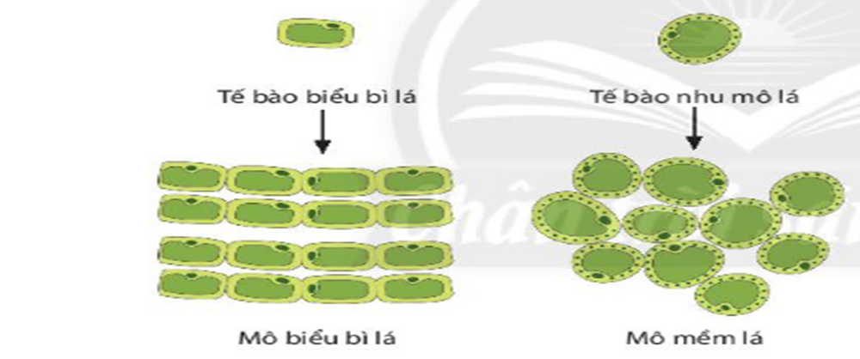
I. Từ tế bào đến mô
Quan sát hình 20.1 và trả lời câu hỏi sau:
1. Hãy cho biết mối quan hệ giữa tế bào và mô?
2. Cho biết các tế bào cấu tạo nên mỗi loại mô có đặc điểm gì?
3. Em hãy dự đoán xem chức năng của các tế bào trong một mô như thế nào?
Hình 20.1. Một số loại mô ở thực vật

Slide 6
I. Từ tế bào đến mô
1. Các mô được cấu tạo từ tế bào
2. Các tế bào cấu tạo nên mỗi mô có hình dạng, kích thước, cấu tạo giống nhau.
3. Các tế bào trong một mô có chức năng giống nhau.
Hình 20.1. Một số loại mô ở thực vật

Slide 7
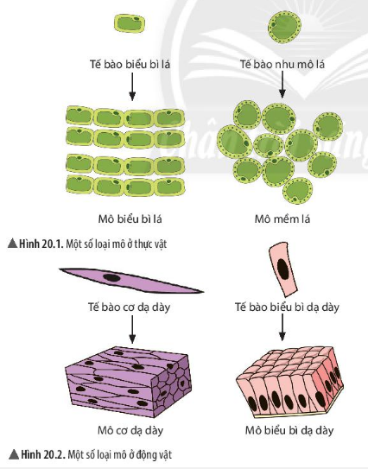
I. Từ tế bào đến mô
Quan sát hình 20.1 và 20.2, thảo luận nhóm và hoàn thành bảng sau:
Tế bào | Mô
Tế bào cơ trơn dạ dày | ?
? | Mô biểu bì dạ dày
Tế bào nhu mô lá | ?
Tế bào biểu bì lá | ?

Slide 8
I. Từ tế bào đến mô
Tế bào | Mô
Tế bào cơ trơn dạ dày
 | Mô biểu bì dạ dày
Tế bào nhu mô lá
Tế bào biểu bì lá
Mô cơ dạ dày
Tế bào biểu bì dạ dày
Mô mềm lá
Mô biểu bì lá

Slide 9
I. Từ tế bào đến mô
- Mô là tập hợp một nhóm tế bào giống nhau về hình dạng và cùng thực hiện một chức năng nhất định
- Ví dụ:
+ Mô thực vật: mô phân sinh, mô biểu bì, mô dẫn, mô cơ bản.
+ Mô động vật: Mô cơ mô thần kinh, mô biểu bì, mô liên kết.

Slide 10
II. Từ mô đến cơ quan

Slide 11
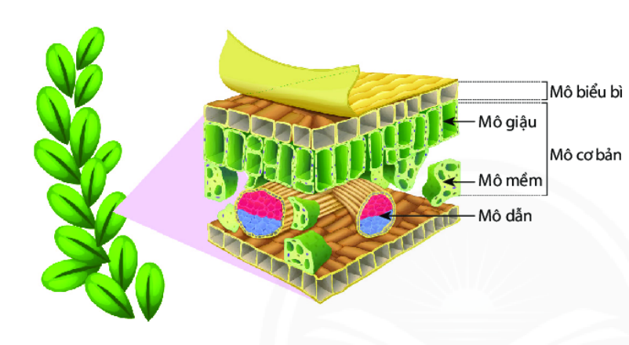
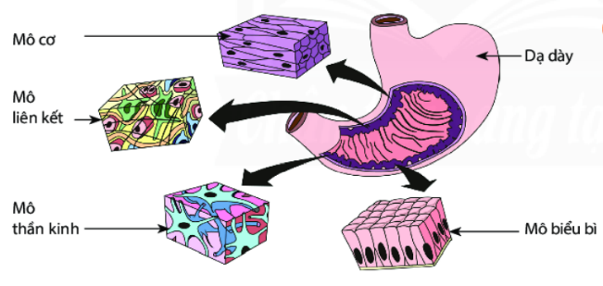
II. Từ tế mô đến cơ quan
Hình 20.3a. Các loại mô cấu tạo nên lá cây
Hình 20.3b. Các loại mô cấu tạo nên dạ dày người
Quan sát hình 20.3a và 20. 3b, và trả lời các câu hỏi sau:
1. Kể tên các mô tương ứng có trong các cơ quan lá, dạ dày?
2. Nêu khái niệm về cơ quan. Lấy ví dụ?

Slide 12
II. Từ tế mô đến cơ quan
Hình 20.3a. Các loại mô cấu tạo nên lá cây
Hình 20.3b. Các loại mô cấu tạo nên dạ dày người
1. Lá (gồm: mô biểu bì, mô dẫn, mô cơ bản, mô mềm, mô giậu), dạ dày (gồm: mô cơ, mô liên kết, mô thần kinh, mô biểu bì).
2. Cơ quan là tập hợp nhiều mô cùng thực hiện 1 chức năng nhất định.
VD: thực vật (hoa, quả, hạt, rễ, thân, lá), động vật (tim, phổi, ruột, dạ dày,..)

Slide 13
II. Từ mô đến cơ quan
- Cơ quan là tập hợp của nhiều mô cùng thực hiện một chức năng trong cơ thể
- Ví dụ:
+ Cơ quan ở thực vật: rễ, thân, lá, hoa, quả, hạt .
+ Cơ quan ở động vật: dạ dày, ruột, gan, tim, phổi, mắt, mũi, miệng…

Slide 14
III. Từ cơ quan đến cơ thể

Slide 15
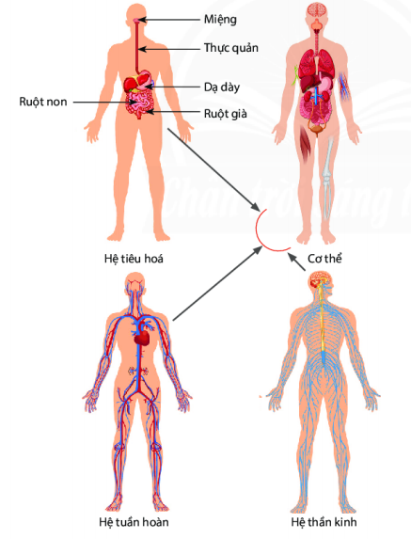
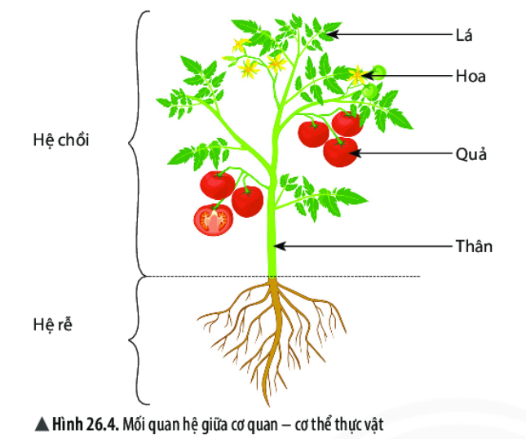
Sơ đồ mối quan hệ: cơ quan- cơ thể thực vật
Sơ đồ mối quan hệ: cơ quan- hệ cơ quan ở người
- Hệ cơ quan là tập hợp một số cơ quan cùng hoạt động để thực hiện 1 số chức năng nhất định.
- Cơ thể là tập hợp các cơ quan, hệ cơ quan hoạt động thống nhất, nhịp nhàng để thực hiện chức năng sống.

Slide 16
III. Từ cơ quan đến cơ thể
- Hệ cơ quan là tập hợp một số cơ quan cùng hoạt động để thực hiện một số chức năng nhất định.
- Cơ thể đa bào được cấu tạo từ nhiều cơ quan và hệ cơ quan. Các cơ quan cùng thực hiện chức năng tạo thành hệ cơ quan, các hệ cơ quan hoạt động thống nhất, nhịp nhàng để thực hiện chức năng sống.

Slide 17
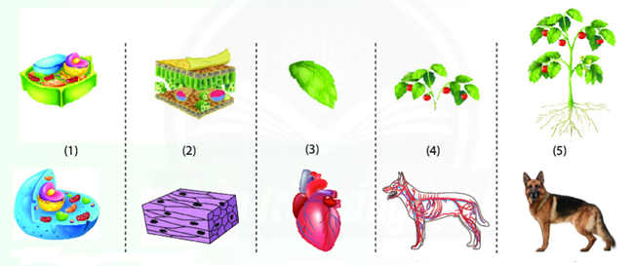
LUYỆN TẬP
Nêu tên các cấp độ tổ chức trong cơ thể đa bào tương ứng với các số từ (1) đến (5) trong hình sau:

Slide 18
Tế bào
Mô
Cơ quan
Hệ cơ quan
Cơ thể

Slide 19
HƯỚNG DẪN TỰ HỌC
- Học bài trong vở ghi
- Làm bài tập 1, 2, 3, 4 trang 97 sách khoa học tự nhiên.
- Xem trước bài 21: Thực hành quan sát sinh vật

Slide 21
To make our virtual classroom a healthy and productive environment, let's keep these in mind.
CLASSROOM REMINDERS
ONLINE ETIQUETTE
Presentations are tools that can be used as lectures, speeches, reports, and more. It is mostly presented before an audience.
Presentations are tools that can be used as lectures, speeches, reports, and more. It is mostly presented before an audience.

Slide 22
INTRODUCTION TO MY CLASS
Presentations are tools that can be used as lectures, speeches, reports, and more. It is mostly presented before an audience. It serves a variety of purposes, making presentations powerful tools for convincing and teaching.
To create a stunning presentation, it's best to simplify your thoughts. You can then organize them into your introduction, your main content, and your conclusion.
Teacher
Cia Rodriguez

Slide 23
How to tell
a simple story
WHAT
How to describe stories
YOU'LL
Presentations are tools that can be used as lectures, speeches, reports, and more. It is mostly presented before an audience.
Presentations are tools that can be used as lectures, speeches, reports, and more. It is mostly presented before an audience.
LEARN

Slide 24
MY CLASSROOM RULES
Write a short description explaining what this page is about.

Slide 25
Presentations are tools that can be used as lectures, speeches, reports, and more. It is mostly presented before an audience. It serves a variety of purposes, making presentations powerful tools for convincing and teaching.
To create a stunning presentation, it's best to simplify your thoughts. You can then organize them into your introduction, your main content, and your conclusion.
RULE 1: BE ON TIME.
We start our class on time so we can end on time.

Slide 26
RULE 2: RAISE YOUR HAND IF YOU HAVE A QUESTION.
Presentations are tools that can be used as lectures, speeches, reports, and more. It is mostly presented before an audience. It serves a variety of purposes, making presentations powerful tools for convincing and teaching.
To create a stunning presentation, it's best to simplify your thoughts. You can then organize them into your introduction, your main content, and your conclusion

Slide 27
RULE 3: LISTEN TO YOUR CLASSMATE TALKING IN FRONT.
Presentations are tools that can be used as lectures, speeches, reports, and more. It is mostly presented before an audience. It serves a variety of purposes, making presentations powerful tools for convincing and teaching.
To create a stunning presentation, it's best to simplify your thoughts. You can then organize them into your introduction, your main content, and your conclusion.

Slide 28
RULE 4: WAIT FOR YOUR TURN.
Raise your hand and wait
to be acknowledged.
Presentations are tools that can be used as lectures, speeches, reports, and more. It is mostly presented before an audience. It serves a variety of purposes, making presentations powerful tools for convincing and teaching.

Slide 29
RULE 5: KEEP YOUR SPACE TIDY.
Presentations are tools that can be used as lectures, speeches, reports, and more. It is mostly presented before an audience. It serves a variety of purposes, making presentations powerful tools for convincing and teaching.
Only the things required for class should be on your desk.

Slide 30
MY 5 GOLDEN REMINDERS
Be a good listener.
Be responsible.
Be respectful of others.
Be kind, polite, and caring.

Slide 31
hello@reallygreatsite.com
QUESTIONS? CLARIFICATIONS?
123-456-7890
Please feel free to contact me through email or phone.
4 PM to 6 PM

Slide 32
THANK YOU
FOR LISTENING!

